Slide 1
اسکرام و کانبان
متدولوژی های توسعه چابک

Slide 2
`

Slide 3
معرفی اسکرام
این اسم از فعالیتی که در طول بازی راگبی اتفاق می افتد، گرفته شده است.
روشی مشهور در مهندسی نرم افزار چابک است که توسط جف ساترلند و تیم توسعه ی او در اوایل دهه ی 1990 ابداع شد.
توسعه ی بیشتر این روش، توسط افرادی به نام شوابر و بیدل انجام شد.
اصول اسکرام، با بیانیه چابک سازگارند و برای کمک به فعالیتهای توسعه در طول فرآیند، استفاده می شود.
شامل فعالیتهای چارچوبی مثل درخواستها، تجزیه و تحلیل، طراحی، ارزیابی و ارائه، می باشد.

Slide 4
معرفی اسکرام
در هر فعالیت چارچوبی، وظایف کاری در یک دوره ی زمان بندی شده ی نسبتا کوتاه، به نام اسپرینت، انجام می شوند.
کار انجام شده در یک اسپرینت با مشکل موجود مطابقت می کند و اغلب به طورهمزمان، توسط تیم اسکرام، تعریف و تنظیم می شود.
تعداد اسپرینت لازم برای هر فعالیت چارچوبی، بسته به اندازه ی محصول و پیچیدگی آن، می تواند متفاوت باشد.
در در اسلاید بعدی، جریان کلی فرآیند اسکرام نشان داده شده است.

Slide 5
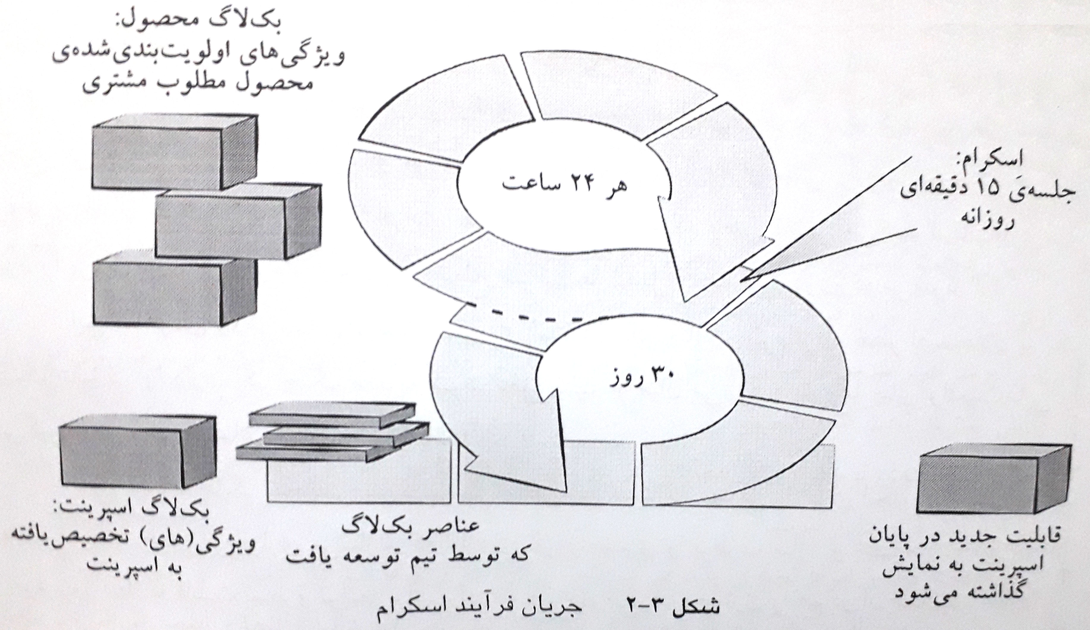
معرفی اسکرام

Slide 6
تیم اسکرام و عملکرد آن
تیم اسکرام، یک تیم میان رشته ای خود سازمان یافته است.
افراد تیم شامل یک صاحب محصول، یک متخصص اسکرام و یک تیم توسعه ی کوچک( 3 تا 6 نفر)، می باشد.
یافته های اصلی اسکرام، الویت بندی محصولات و اسپرینت، و پیشروی کد است.
مجموعه ای از دوره های پیشرونده ی توسعه ی نمونه ی اسپرینت نامیده می شوند.
توسعه، از طریق تقسیم پروژه به اسپرینت ها که مدت اجرای آنها 2 تا 4هفته است، صورت خواهد گرفت.
الویت بندی محصول، ایجاد لیستی الویت بندی شده از محصولات یا ابزارهای موردنیاز است که ارزش تجاری را برای مشتری فراهم می کند.
با تأیید صاحب محصول و موافقت تیم توسعه، درهر زمان می توان مواردی را به این لیست الویت بندی شده اضافه کرد.

Slide 7
تیم اسکرام و عملکرد آن - ادامه
صاحب محصول می تواند موارد موجود در لیست محصولات را سفارش دهد تا مهم ترین مقاصد ذینفعان محقق شود.
در طی تکامل محصول برای پاسخگویی به نیازهای ذینفعان، لیست محصولات هیچگاه کامل نخواهد شد.
صاحب محصول تنها شخصی است که تصمیم می گیرد که آیا اسپرینت، زودتر از موعد به پایان رسانده شود، یا در صورت عدم پذیرش پیش روی و توسعه، مدت اسپرینت افزایش یابد.
اسپرینت الویت بندی شده، زیرمجموعه ی لیست الویت بندی شده ی محصولات است، که توسط تیم محصول، جهت تکمیل اسپرینت فعال موجود، انتخاب می شود.
پیشروی کل، مجموع تمام محصولات الویت بندی شده در اسپرینت های قبلی تکمیل شده، بعلاوه ی تمام موارد الویت بندی شده که در اسپرینت های موجود، تکمیل خواهند شد.

Slide 8
تیم اسکرام و عملکرد آن - ادامه
تیم توسعه، طرحی برای پیش روی نرم افزار ایجاد می کند که شامل قابلیتهای انتخاب شده جهت پاسخگویی به یکی از اهداف مهمی است که در مورد آن با صاحب محصول در اسپرینت فعلی مذاکره شد.
اکثر اسپرینت ها طوری تنظیم می شوند که ظرف 3 تا 4هفته تکمیل شوند.
تصمیم گیری در مورد نحوه ی تکمیل پیشروی توسط تیم توسعه، به عهده ی خود تیم است.
تصمیم گیری در مورد اینکه چه زمانی نسخه ی پیشرفته، آماده ارائه به صاحب محصول است، به عهده ی تیم توسعه است.
اضافه کردن قابلیت جدید به اسپرینت، ممکن نیست، مگر اینکه اسپرینت را لغو و مجددا راه اندازی کنیم.

Slide 9
نقش(وظیفه) متخصص اسکرام
متخصص اسکرام، کار را برای تمام اعضای تیم اسکرام، آسان می کند.
او جلسات روزانه ی اسکرام را ترتیب می دهد و مسئول رفع موانع شناسایی شده توسط تیم، در طول جلسه است.
او کمک می کند تا اعضای تیم، باهمکاری یکدیگر، وظایف اسپرینت را به موقع تکمیل کنند.
به صاحب محصول کمک می کند تا تکنیک هایی برای مدیریت لیست محصولات الویت بندی شده، بیابد و مطمئن شود که آیتم های لیست، به نحوی واضح و مختصر، بیان شده اند .

Slide 10
نمونه یک تابلو اسپرینت اسکرام

Slide 11
جلسات اسکرام
جلسه ی طراحی اسپرینت
تمام تیمهای توسعه، قبل از شروع، باهمکاری صاحب محصول و سایر سهامداران، موارد موجود در لیست الویت بندی شدهی محصولات را گسترش می دهند.
جلسات روزانه ی اسکرام
جلسات روزانه ی اسکرام، یک رویداد 15 دقیقهای است که در ابتدای هر روز کاری ترتیب داده می شود و به اعضای تیم کمک می کند تا فعالیتهای خود را هماهنگ کنند و برای 24 ساعت آینده، برنامه ریزی کنند.
جلسه ی بازبینی اسپرینت
در پایان اسپرینت، زمانی که تیم توسعه، روند توسعه را تکمیل شده تلقی کنند، بازبینی اسپرینت انجام می شود. بازبینی یک اسپرینت 4هفته ای، در 4 ساعت انجام خواهد شد.

Slide 12
جلسه ی طراحی اسپرینت
صاحب محصول و تیم توسعه، ویژگی های لیست را با توجه به اهمیت نیازهای شغلی صاحب محصول، و پیچیدگی وظایف مهندسی نرم افزار(برنامه نویسی و ارزیابی)، رتبه بندی می کنند.
گاهی منجر به شناسایی موارد لازم برای ارائه ی ویژگی های مورد نیاز کاربر نهایی، که از قلم افتاده اند، می شود.
پیش از شروع هر اسپرینت، صاحب محصول، هدف خود را از توسعه ی اسپرینت بعدی، بیان می کند.
متخصص اسکرام و تیم توسعه، مواردی از اسپرینت الویت بندی را انتخاب کرده و آنها را نادیده می گیرند.
تیم توسعه، آنچه در طی پیشروی در محدوده ی زمانی اسپرینت، ارائه می شود را تعیین می کند.
متخصص اسکرام، موارد نیازهای ایجاد توسعه را مشخص خواهد کرد.
تیم توسعه، بخشهای مورد نیاز و چگونگی پر شدن آنها را مشخص می کند .

Slide 13
جلسات روزانه ی اسکرام
متخصص اسکرام و تیم توسعه، همواره در جلسات روزانه ی اسکرام شرکت می کنند.
برخی از تیمها، گاهی اجازه ی شرکت صاحب محصول را نیز در جلسات می دهند.
تمام اعضای تیم، 3 سؤال کلیدی مطرح کرده و به آن پاسخ می دهند :
از آخرین جلسه ی تیم، چه کاری انجام داده اید؟
با چه موانعی رو به روهستید ؟
در جلسه ی بعدی تیم، به چه مباحثی خواهیم پرداخت؟

Slide 14
جلسات روزانه ی اسکرام-ادامه
متخصص اسکرام، جلسه را رهبری می کند و پاسخ هر فرد را ارزیابی می کند.
جلسه ی اسکرام، به تیم کمک می کند تا مشکلات احتمالی را در اسرع وقت، کشف کند.
مشخص کردن موانع ارائه شده، قبل از شروع جلسه ی اسکرام بعدی، وظیفه ی متخصص اسکرام است.
در این جلسات حل مسئله صورت نمی گیرد، بلکه مشکلات به صورت آفلاین و تنها با مشارکت افراد درگیر، حل برطرف خواهند شد.
این جلسات روزانه، منجر به "جامعه پذیری علوم" و در نتیجه، ایجاد یک ساختار تیمی خود سازمان یافته می شود.
برخی از تیمها، از این جلسات برای اعلام تکمیل یا انجام شدن موارد موجود در اسپرینت الویت بندی شده، استفاده می کنند.
زمانی که تیم، تمام موارد اسپرینت الویت بندی شده را کامل تلقی کند، می تواند یک برنامه ی آزمایشی و خلاصه ای از توسعه ی انجام شده، با مشارکت صاحب محصول، ارائه دهد.

Slide 15
جلسه ی بازبینی اسپرینت
متخصص اسکرام، تیم توسعه، صاحب محصول و سهامداران منتخب در این جلسه ی بازبینی شرکت می کنند. فعالیت اصلی، مربوط به نسخه ای آزمایشی از پیش روی نرم افزاری می شود که در طی اسپرینت انجام شده است. توجه کنید که نسخه ی آزمایشی می تواند تمام کارکردهای برنامه ریزی شده را شامل نشود، بلکه شامل کارکردهایی می شود که قرار بوده در محدوده ی زمانی تعریف شده برای اسپرینت مورد نظر، ارائه شود. پذیرش تکمیل توسعه، به عهده ی صاحب محصول است. در صورت عدم پذیرش تکمیل توسعه، صاحب محصول و سهامداران، بازخورد مورد نیاز جهت اجرای نوبت جدیدی از برنامه ی اسپرینت را ارائه می دهند؛ در این زمان، اضافه کردن قابلیتهای جدید و یا حذف آنها از لیست الویت بندی شدهی محصولات، می تواند صورت گیرد. قابلیتهای جدید می توانند ماهیت توسعه و پیش روی را در اسپرینت بعدی، تحت تأثیر قرار دهند. در حالت ایده آل، قبل از شروع جلسه ی دیگری برای طراحی اسپرینت، متخصص اسکرام، یک جلسه ی 3 ساعته(برای یک اسپرینت 4هفته ای)، با تیم توسعه ترتیب می دهد که به آن، جلسه ی بازنگری اسپرینت می گویند.

Slide 16
جلسه ی بازبینی اسپرینت -ادامه
در طول این جلسه، تیم، به مباحث زیر می پردازد :
هر آنچه که در اسپرینت موردنظر، به خوبی پیش رفت .
مواردی که می توانند بهبود یابند .
مواردی که تیم، در صدد بهبود آنها در اسپرینت بعدی می باشد .
متخصص اسکرام، جلسه را رهبری می کند و تیم را تشویق می کند تا با بهبود روش های توسعه، در اسپرینت بعدی مؤثرتر واقع شود.
تیم، با تطبیق مفهوم کلمه ی "انجام شده"، راهکارهایی برای بهبود کیفیت محصول، ارائه می کند.
در پایان این جلسه، تیم، باید ایده ی خوبی در مورد پیشرفت در اسپرینت بعدی داشته باشد و آماده ی برنامه ریزی برای توسعه در جلسه ی طراحی اسپرینت بعدی شود .

Slide 17
معرفی کانبان(Kanban)
کانبان، از لفظ "تویوتا" منشأ گرفته است، شامل مجموعه ای از روش های مهندسی صنعتی است و توسط دیوید اندرسون، برای توسعه ی نرم افزار، تنظیم شد.
روش روش کانبان، روشی کارآمد است که می تواند برای بهبود هر فرآیند کاری، روش هایی را توصیف کند.
این روش، بر مدیریت تغییرات و ارائه ی خدمات، تمرکز می کند.
مدیریت تغییرات، فرآیندی را تعریف می کند که از طریق آن، تغییر مورد نظر، با یک سیستم مبتنی بر نرم افزار، ادغام می شود.
توصیه می شود ارائه ی خدمات، با تمرکز بر درک نیازها و انتظارات مشتری انجام شود.
اعضای تیم، کار را مدیریت می کنند و آزادند تا با سازمان دهی خود، کار را تکمیل کنند.
سیاست ها تا حدی که برای بهبود نتایج مورد نیاز باشند، اعمال خواهند شد.

Slide 18
عملکرد(روش های) کانبان
به تصویر کشیدن جریان کار با استفاده از تابلوی نمایش گر کانبان(مثالی در تصویر 4 – 3، نشان داده شده است(. تابلوی کانبان، از ستون های تشکیل شده است که نشان می دهد که هر جزء از کارکرد نرم افزار، در چه مرحله ای است. کارت های روی تابلو، می توانند حاوی داستان های تک کاربر یا نواقصی در برگه های برچسب دار، که اخیرا کشف شده اند، باشند؛ این نواقص، با پیشرفت پروژه ، توسط تیم، از حالت "کارهایی که باید انجام شوند"، به حالت "در حال انجام"، و سپس "انجا م شده"، تبدیل می شود .
محدود کردن میزان کار در حال انجام، در هر زمان دلخواه. توصیه می شود تا توسعه دهندگان، وظیفه ی فعلی خود را به پایان برسانند و سپس کار جدیدی را شروع کنند. در این صورت، زمان انجام کار کاهش می یابد و کیفیت کار افزایش می یابد، و توانایی تیم در ارائه ی زود به زود کارکرد نرم افزار به سهام داران، افزایش می یابد .

Slide 19
روش های کانبان
مدیریت جریان کار برای کاهش تلفات، با درک ارزش جریان فعلی، تحلیل مکان های توقف جریان، تعریف تغییرات، و در نهایت اعمال تغییرات .
اعمال صریح سیاست های فرآیند (به عنوان مثال، دلایل خود را برای انتخاب مورادی که باید روی آنها کار شود، و معیار تعریف لفظ "انجام شده"، بنویسید).
تمرکز بر پیشرفت مداوم با ایجاد حلقه های بازخورد، در شرایطی که تغییرات، براساس داده های فرآیند تعریف می شوند و آثار تغییر بر فرآیند، پس از ایجاد تغییرات، اندازه گیری می شود .
همکاری برای ایجاد تغییرات فرآیند و مشارکت تمام اعضای تیم و سایر ذینفعان، در صورت لزوم .

Slide 20
جلسات کانبان
مانند جلساتی است که در چارچوب اسکرام برگزار می شود.
در صورت تعریف کانبان برای پروژه ای، تمام موارد، در ستون "موارد انجام نشده"، قرار نمی گیرند.
توسعه دهندگان، باید ضمن قراردادن کارت هایشان در ستون فرآیند تیم، از خود بپرسند :
اکنون در چه مرحله ای هستند؟
از کجا آمده اند و به کجا خواهند رفت؟

Slide 21
جلسات کانبان - روزانه
اساس جلسه ی سرپایی روزانه ی کانبان، اقدامی است که "راه رفتن روی تخته" نامیده می شود.
رهبری این جلسه، به طور روزانه تغییر می یابد.
اعضای تیم، تمام موارد در حال پردازشی را که در تابلو از قلم افتاده اند، شناسایی می کنند، و آنها را به تابلو اضافه می کنند.
تیم، تلاش می کند تا تمام موارد را به وضعیت "انجام شده" برساند.
هدف، این است که اول، موارد با ارزش تجاری بالا، پیش روند.
تیم، با توجه به جریان کار، تلاش می کند تا موانع تکمیل کار را، با بررسی حجم کار و خطرات احتمالی، شناسایی کند.

Slide 22
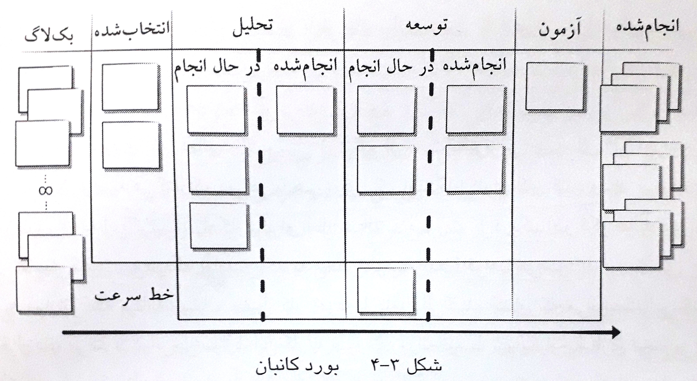
جلسات کانبان – تابلو(بورد کانبان)
Notes:
Backlog Productعقب ماندگی محصول یک لیست اولویت بندی شده از کار برای تیم توسعه است که از نقشه راه و الزامات آن مشتق شده است. مهم‌ترین موارد در بالای لیست محصول نشان داده می‌شوند تا تیم بداند ابتدا چه چیزی را تحویل دهد.

Slide 23
جلسات کانبان – بازنگری هفته ای
در طول جلسه ی بازنگری هفتگی، ارزیابی فرآیند، بررسی می شود.
تیم، مواردی را که نیاز به توسعه ی فرآیند دارند، بررسی می کند و تغییراتی را جهت اجرا، پیشنهاد می کند.
روش کانبان، می تواند به سادگی با سایر روش های توسعه ی چابک ترکیب شود، تا نظم فرآیند را کمی ارتقا دهد .

Slide 24
تابلو(بورد کانبان) - مثال
Notes:
Backlog Productعقب ماندگی محصول یک لیست اولویت بندی شده از کار برای تیم توسعه است که از نقشه راه و الزامات آن مشتق شده است. مهم‌ترین موارد در بالای لیست محصول نشان داده می‌شوند تا تیم بداند ابتدا چه چیزی را تحویل دهد.

Slide 25
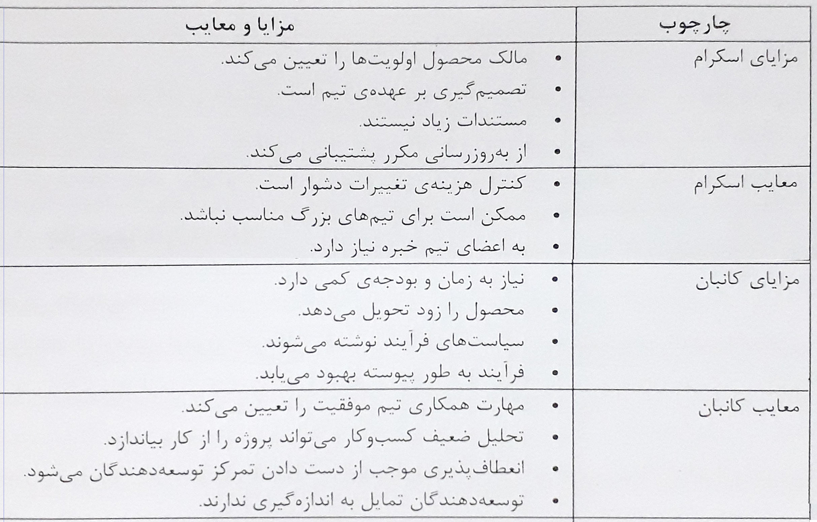
مقایسه مزایا و معایب
Notes:
Backlog Productعقب ماندگی محصول یک لیست اولویت بندی شده از کار برای تیم توسعه است که از نقشه راه و الزامات آن مشتق شده است. مهم‌ترین موارد در بالای لیست محصول نشان داده می‌شوند تا تیم بداند ابتدا چه چیزی را تحویل دهد.

